Slide 2
ASSISTANT NAO

Slide 3
CHI SIAMO?

Slide 4

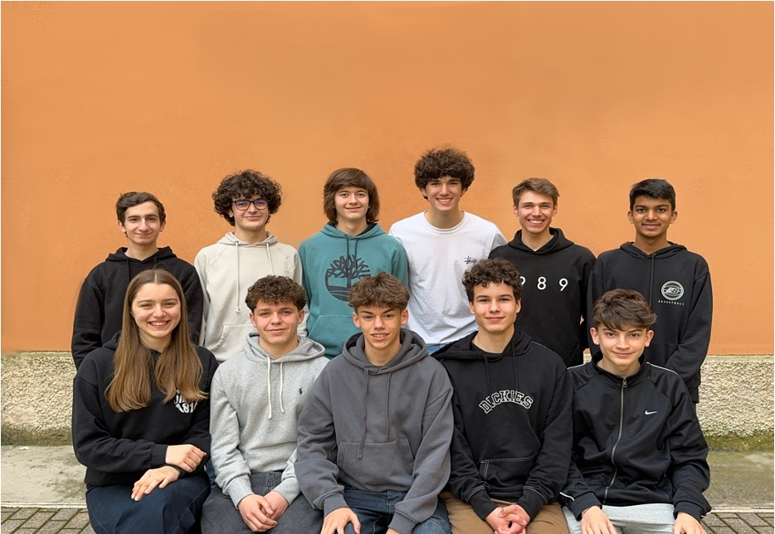
CHI SIAMO?
Scuola "Alle Stimate", VR
12 membri divisi in 3 gruppi:
team social
team coding
team video

Slide 5
IL PROGETTO

Slide 6
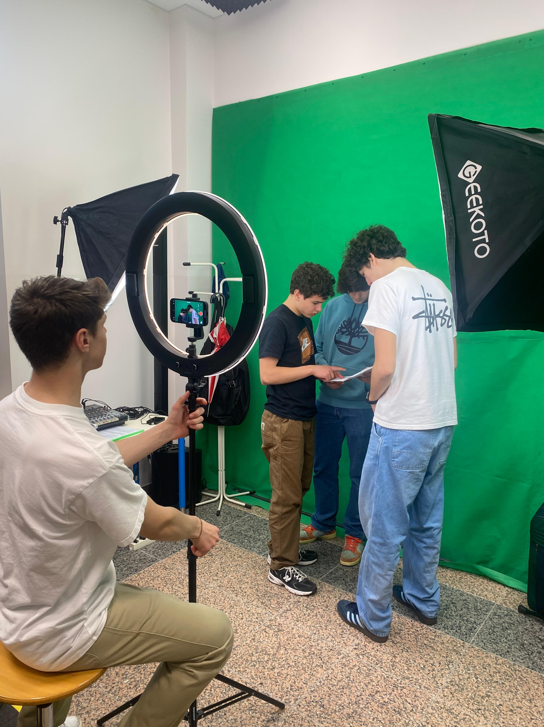
IL PROGETTO
NA0
CONSEGNA DOCUMENTI
FISSA APPUNTAMENTI
DÀ
INFORMAZIONI
UTILIZZA DOCUMENTCAR

Slide 7
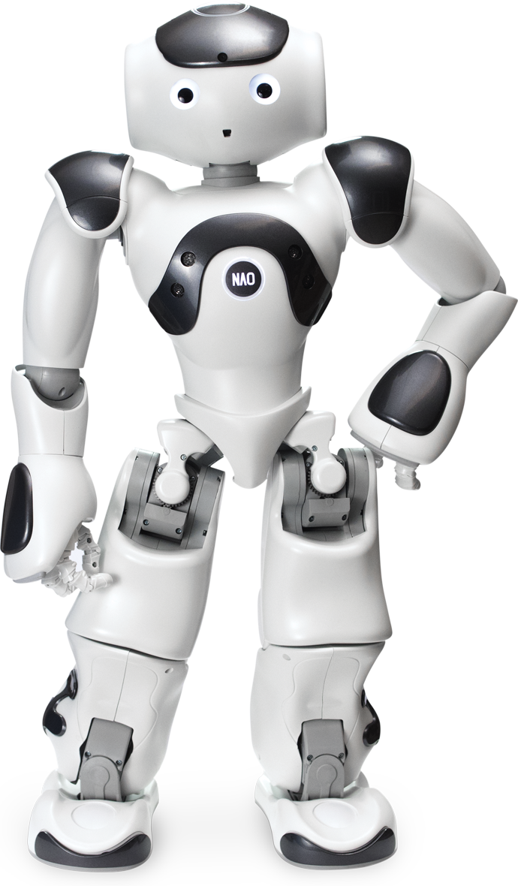
IL NAO

Slide 8
IL NAO
Il NAO è un robot umanoide
Choregraphe: piattaforma per programmare il NAO
dotato di sensori e videocamere
eseguire vari movimenti
percepisce i suoni

Slide 9
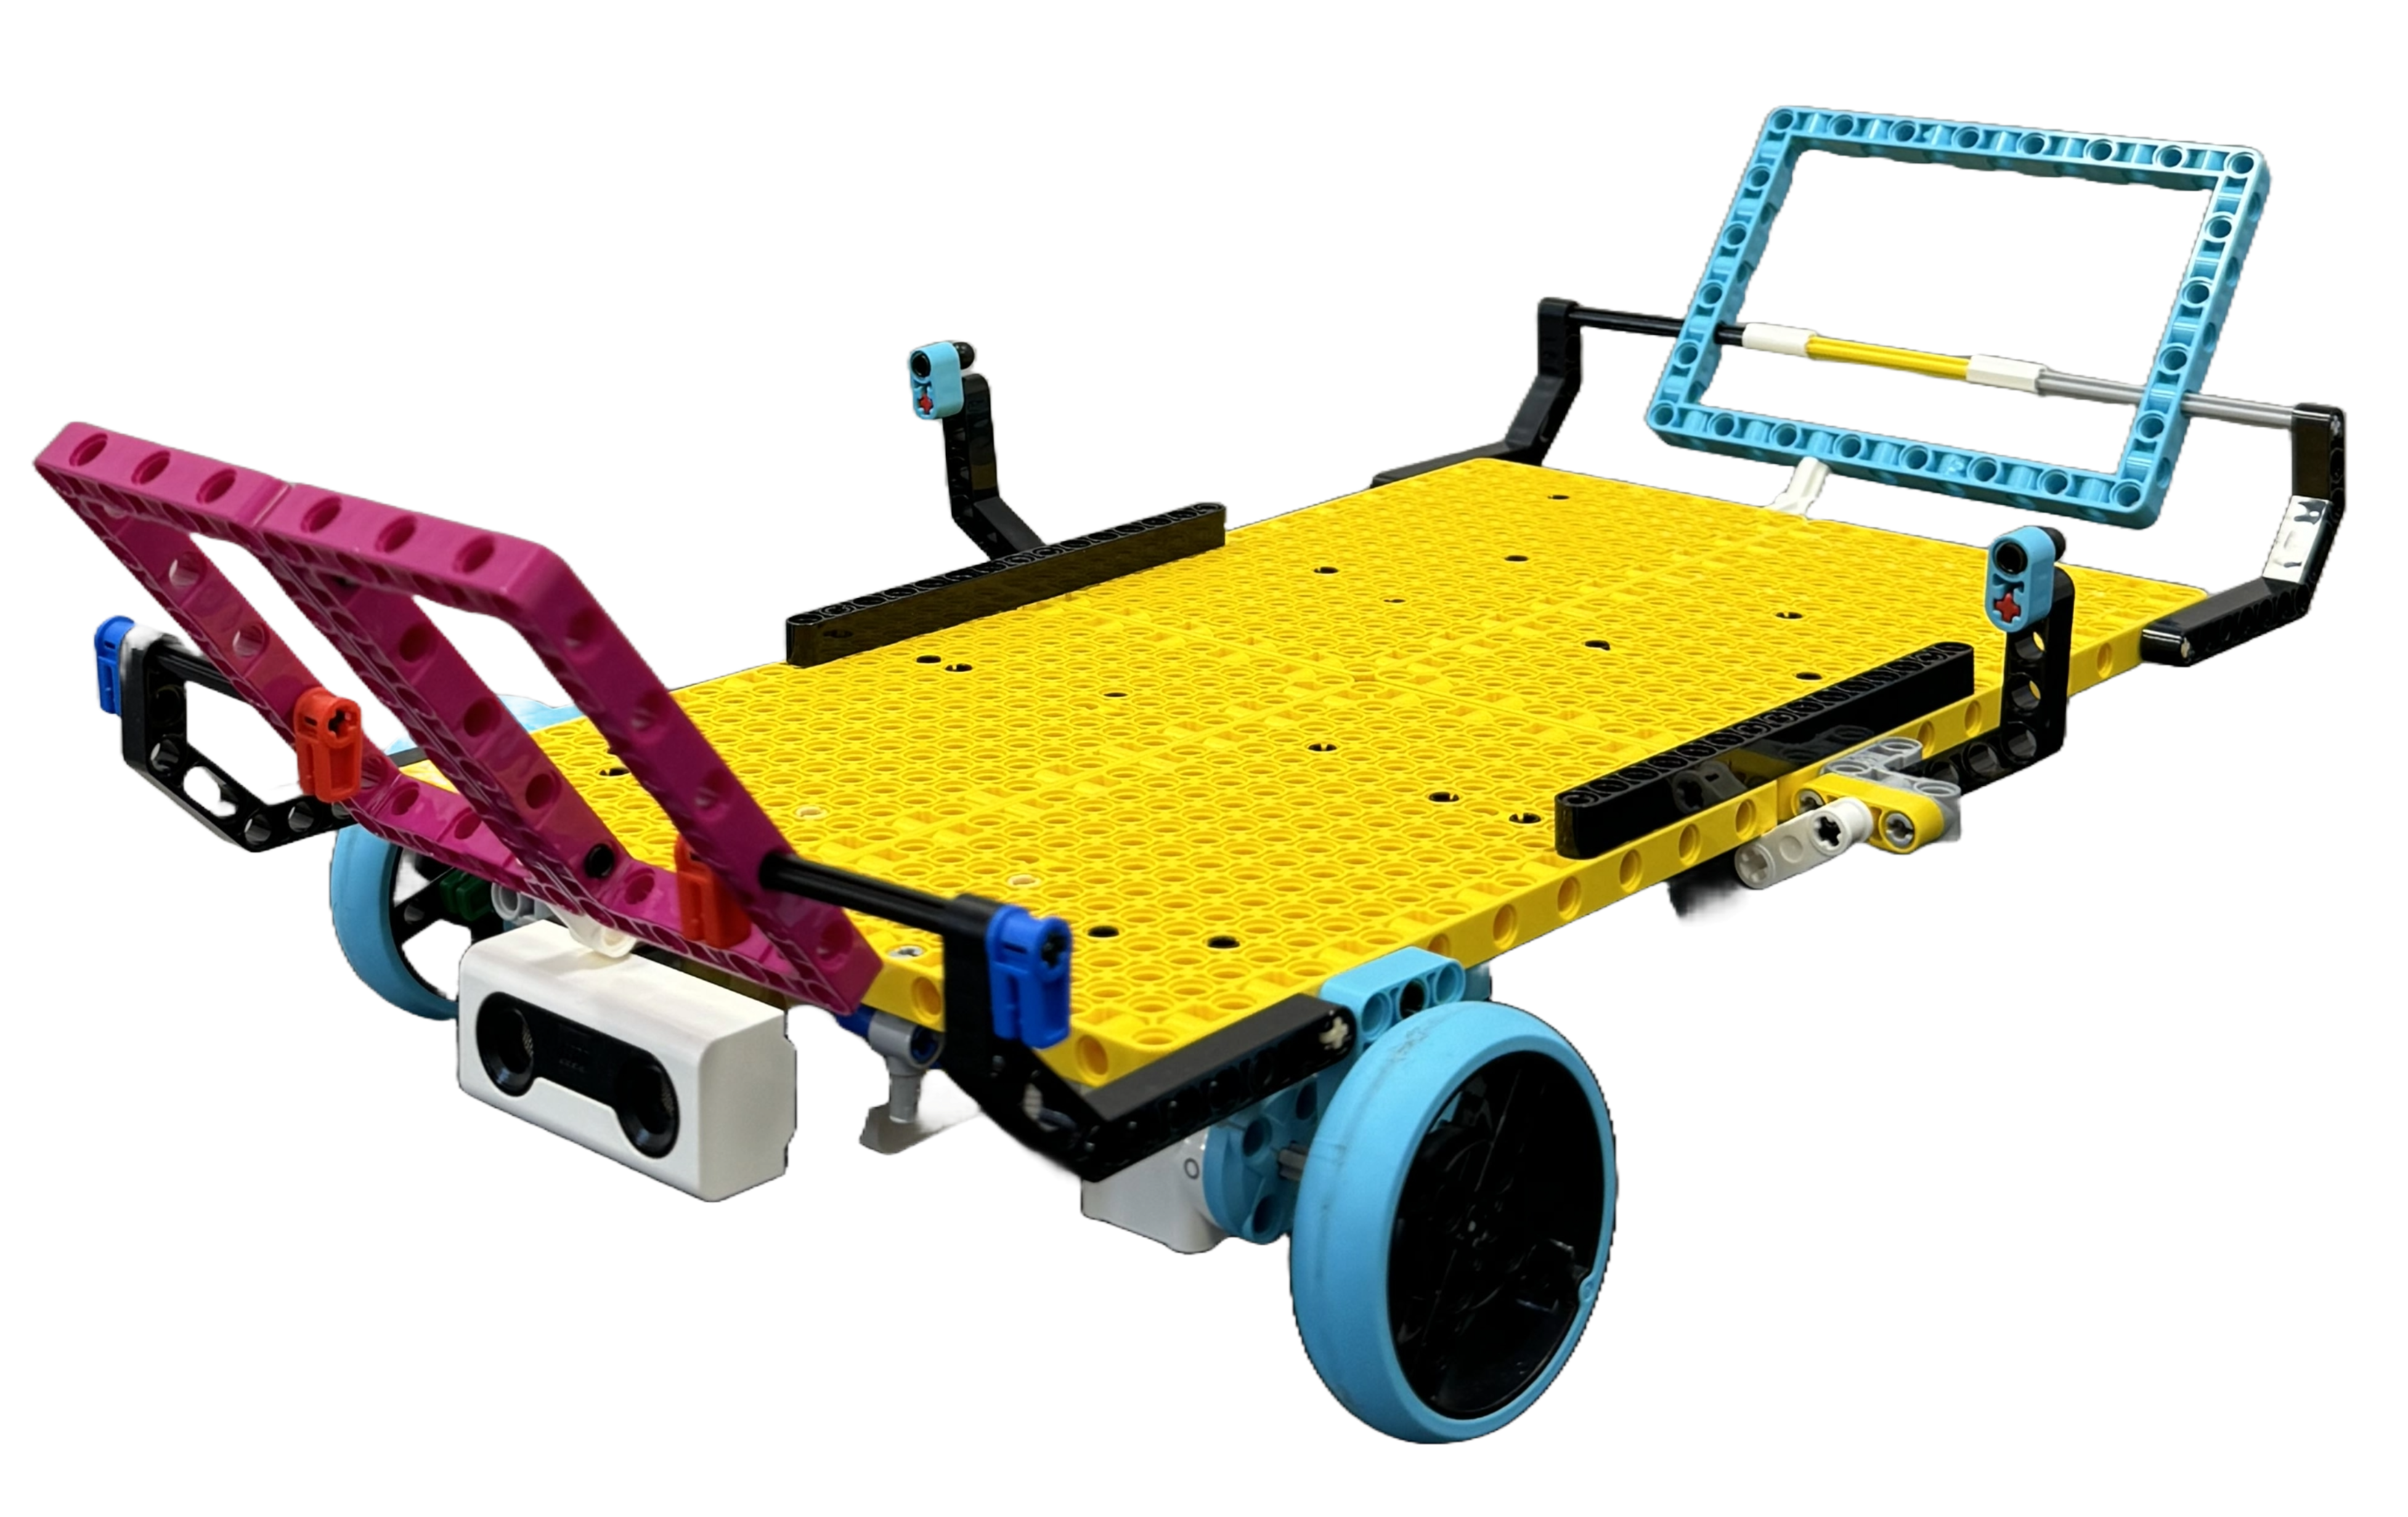
DOCUMENTCAR

Slide 10
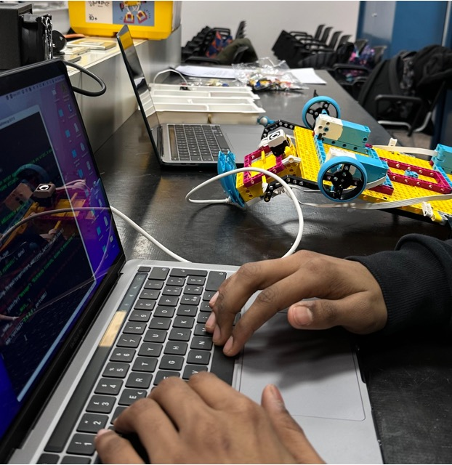
DOCUMENTCAR

Slide 11
DOCUMENTCAR
Proveniente dal set "Education Spyke Lego"
Sostegno mobile in grado di muoversi seguendo percorsi ben precisi
È in grado di trasferire oggetti
Il NAO può inviare direttamente dei comandi alla DocumentCar

Slide 12
DIAGRAMMA
DI SEQUENZA

Slide 13
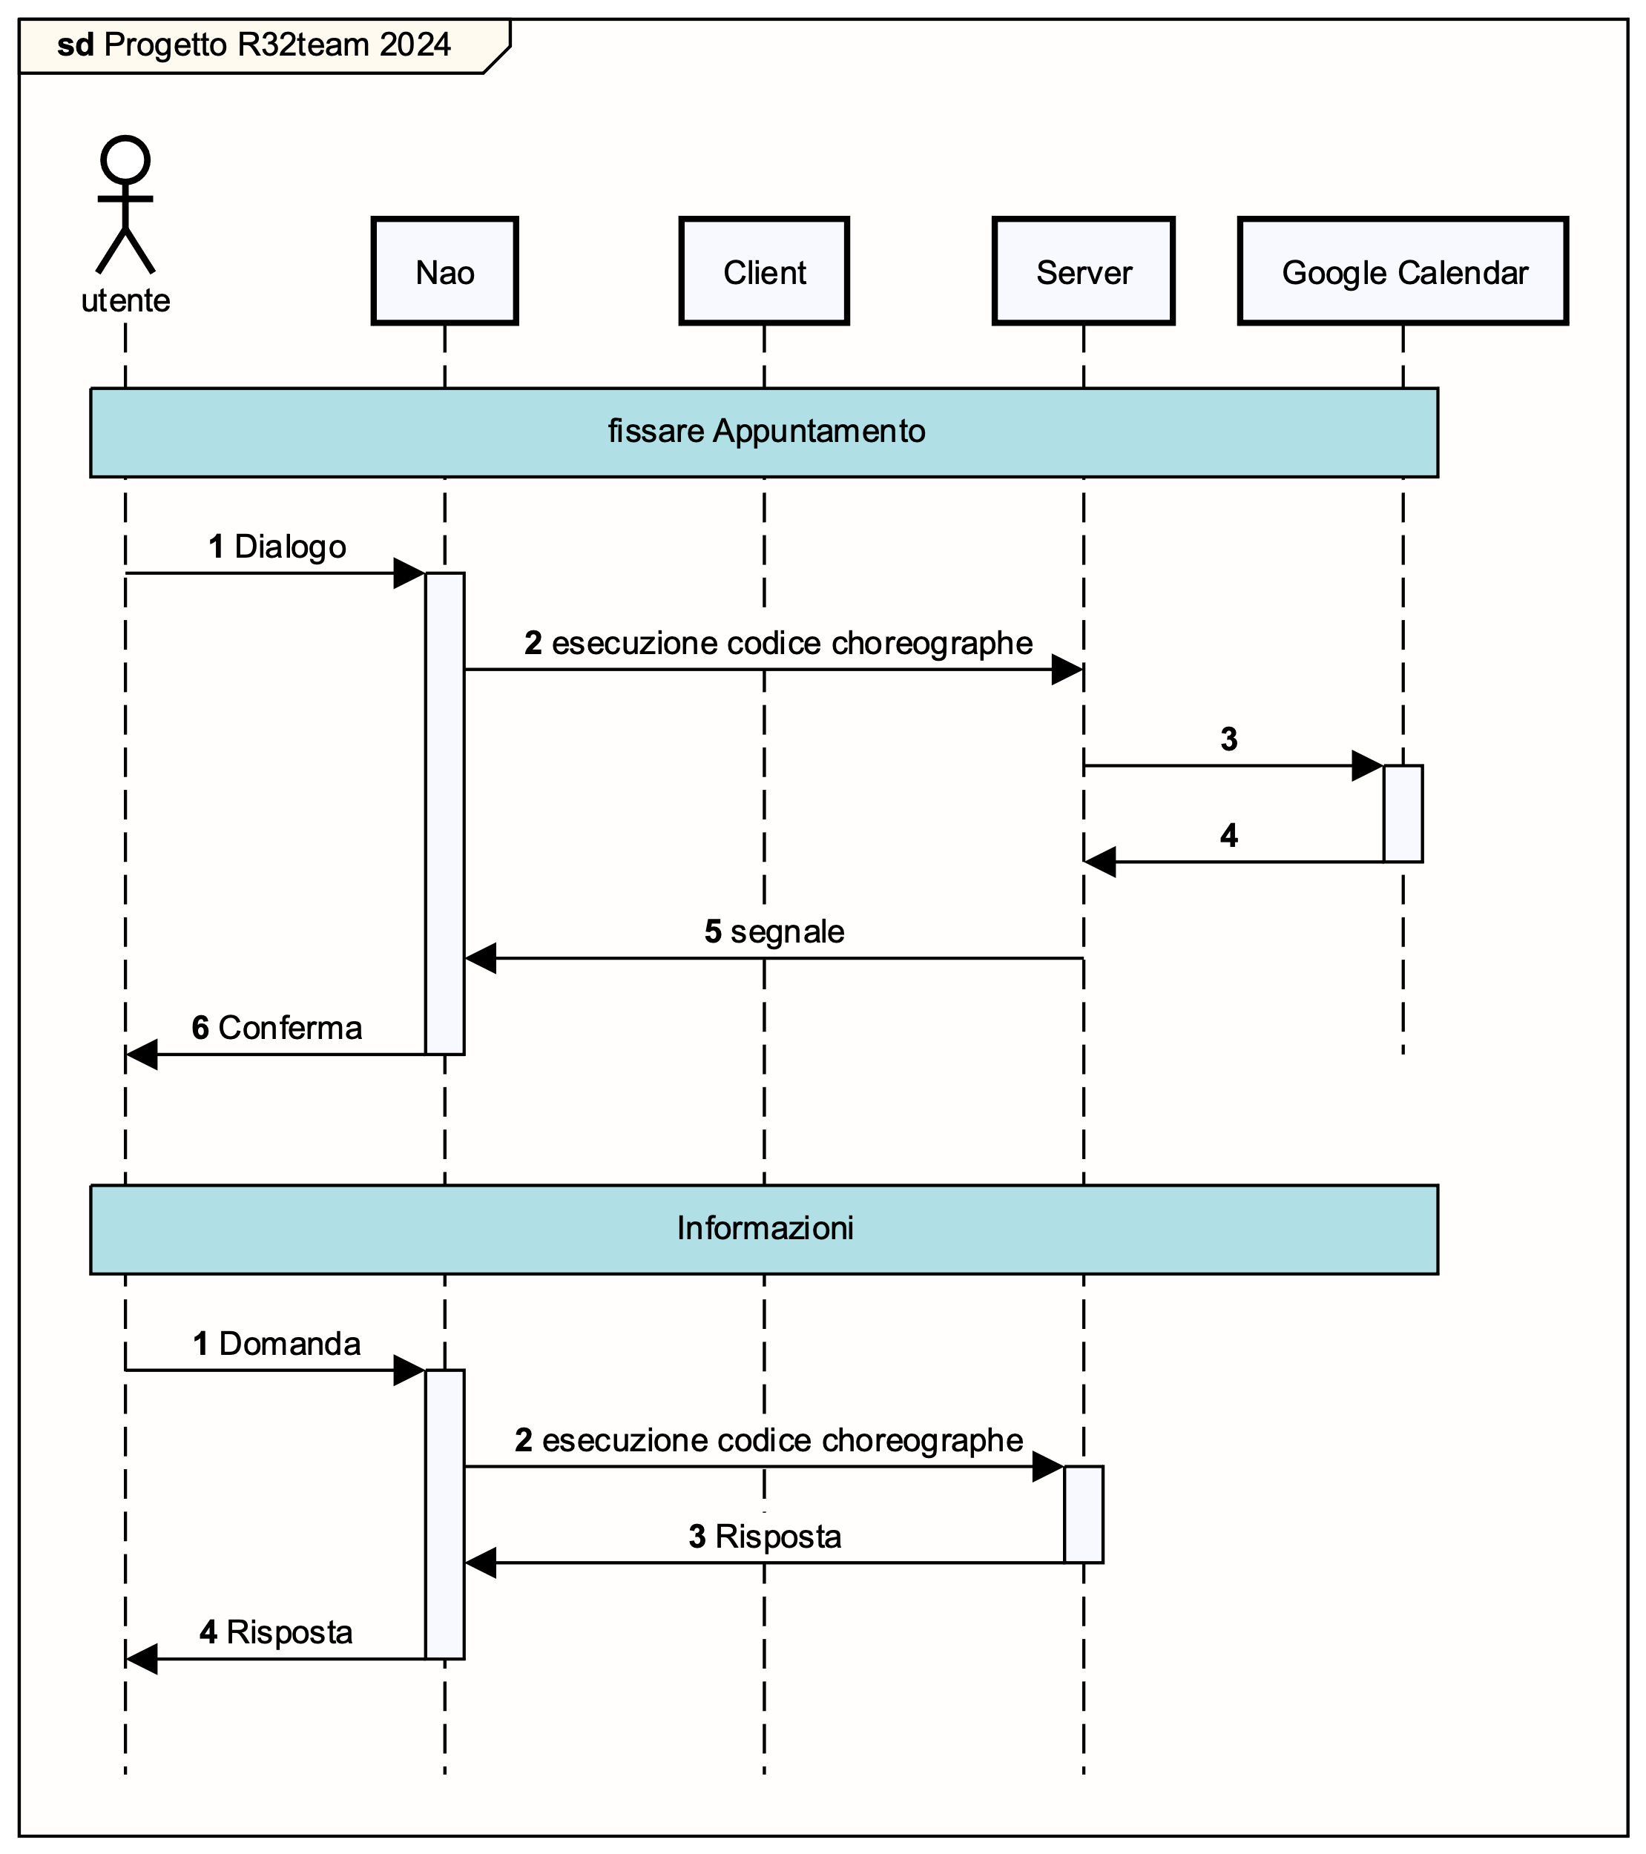
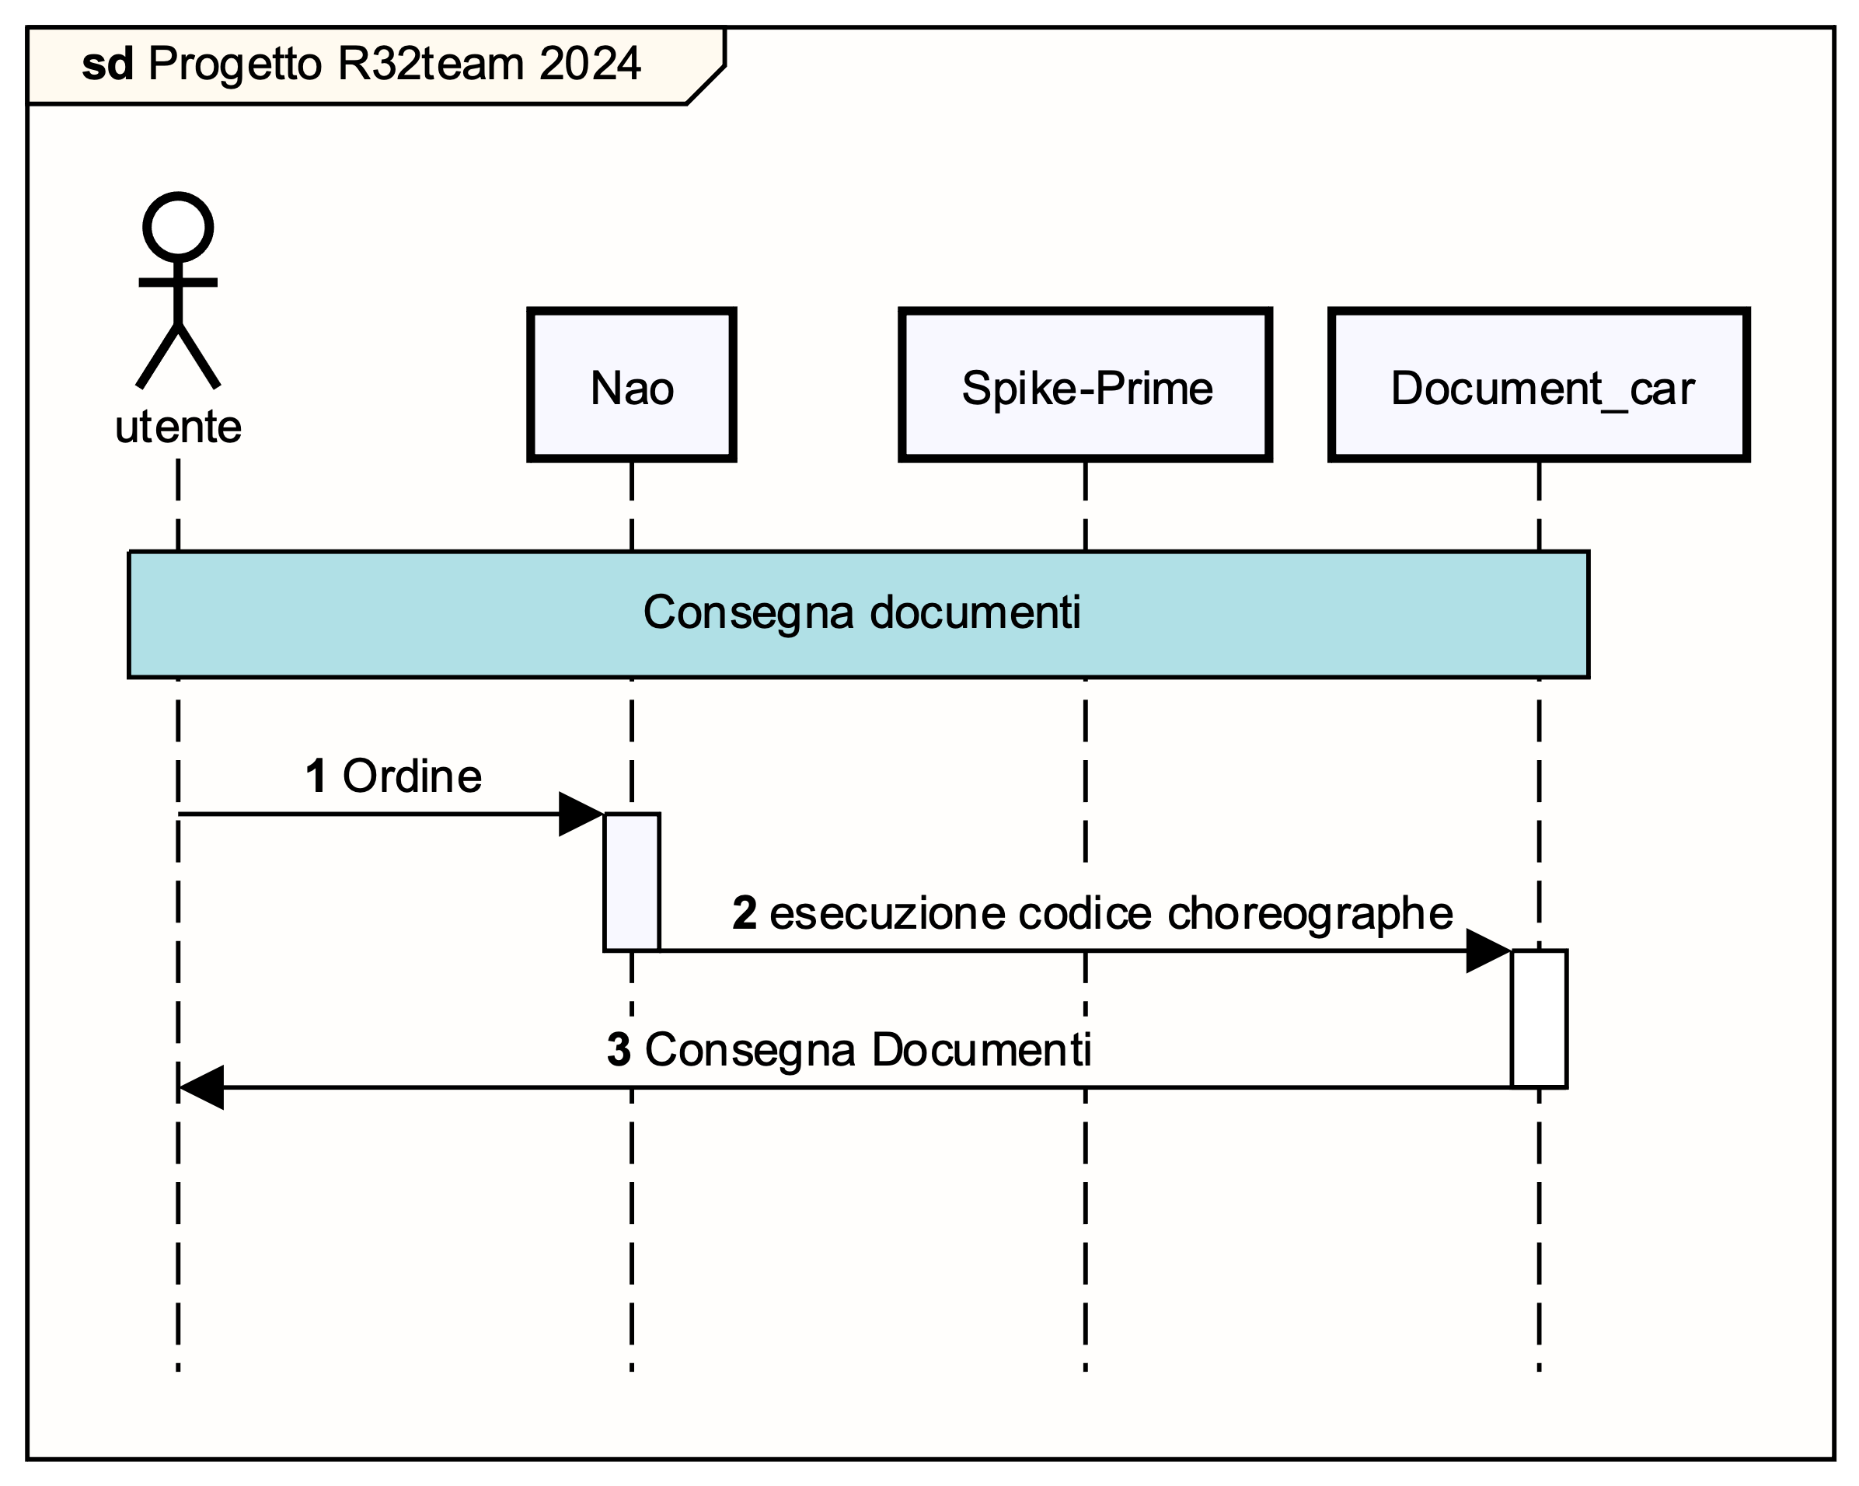
DIAGRAMMA DI SEQUENZA

Slide 14
CODICE

Slide 15
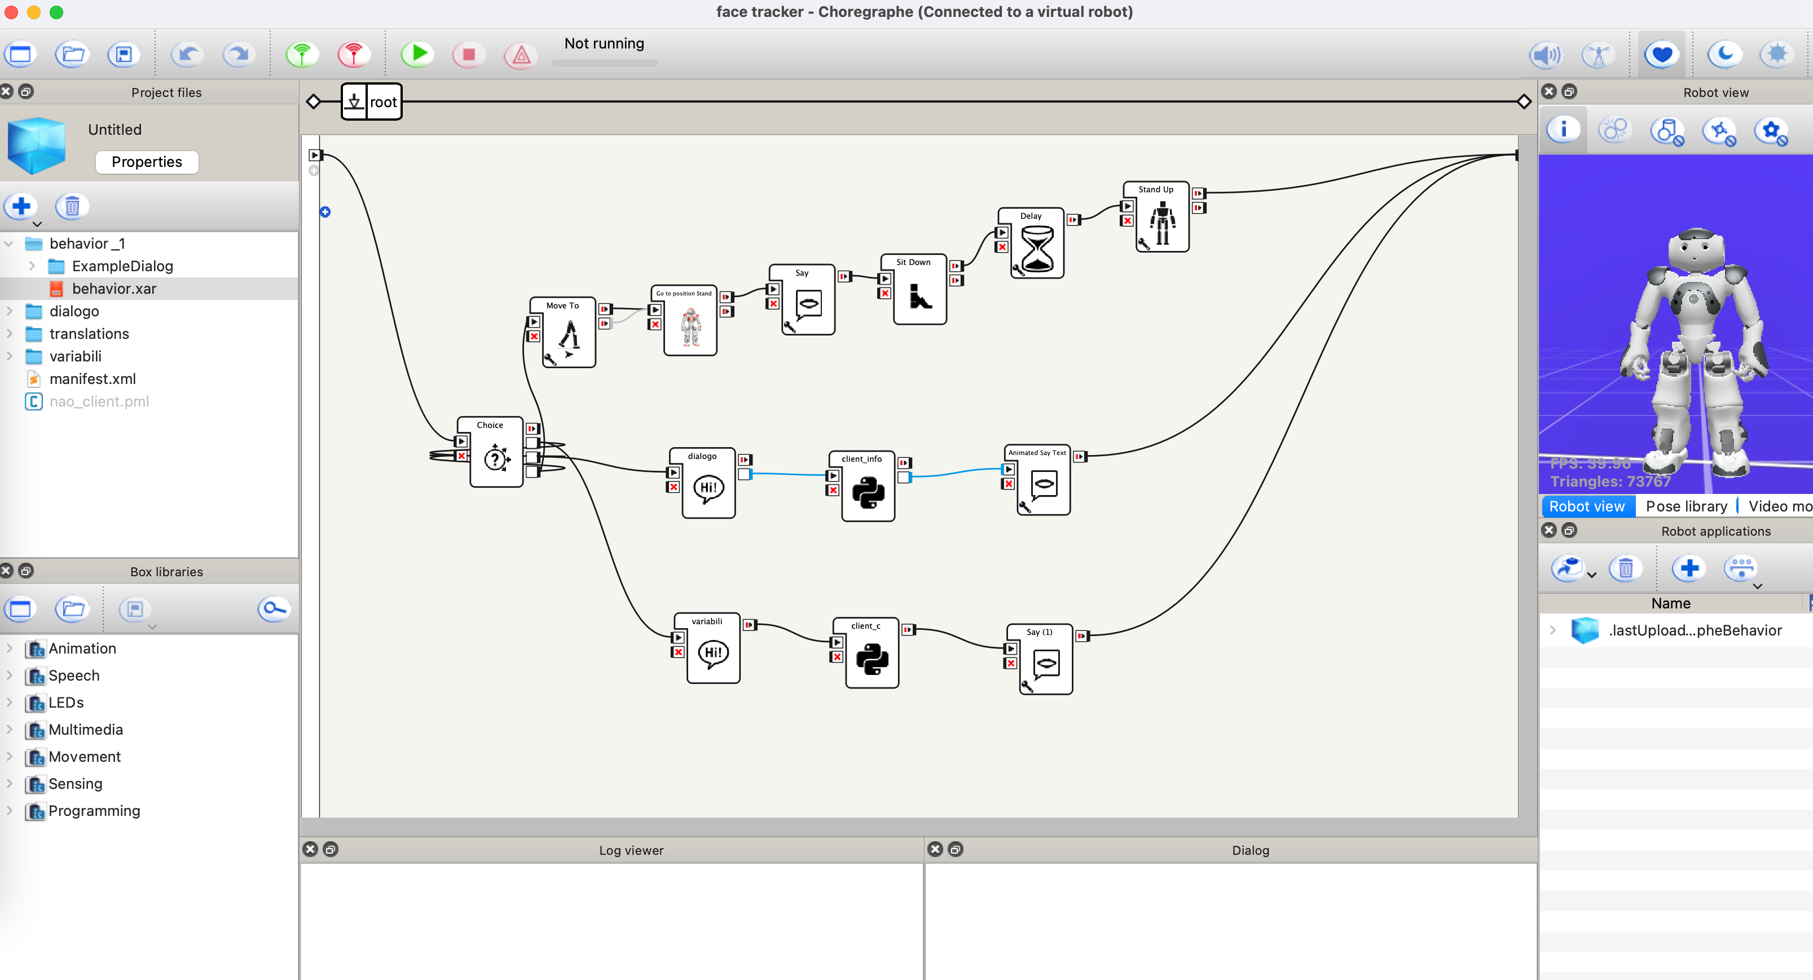
CODICE

Slide 16
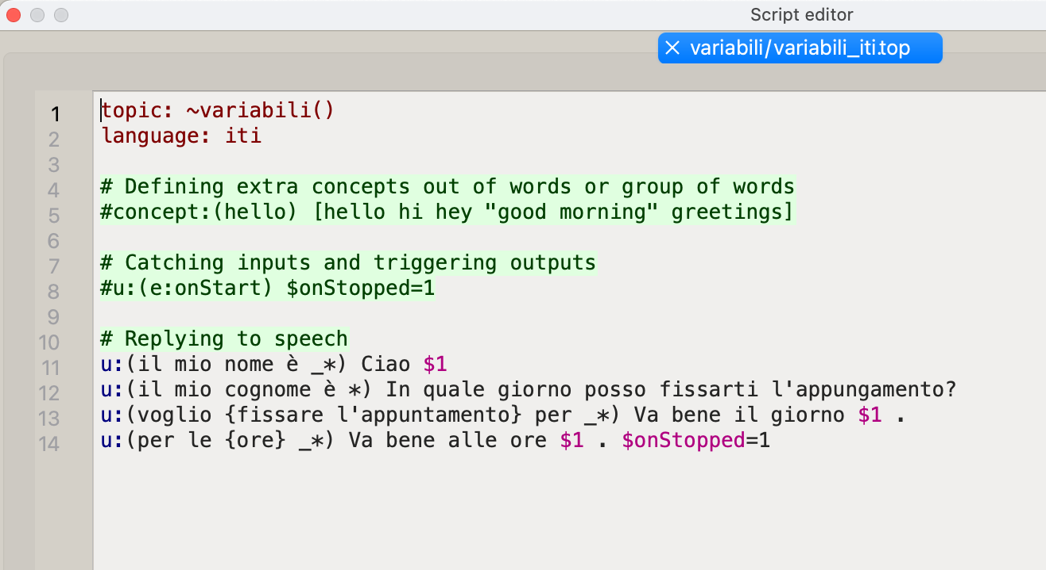
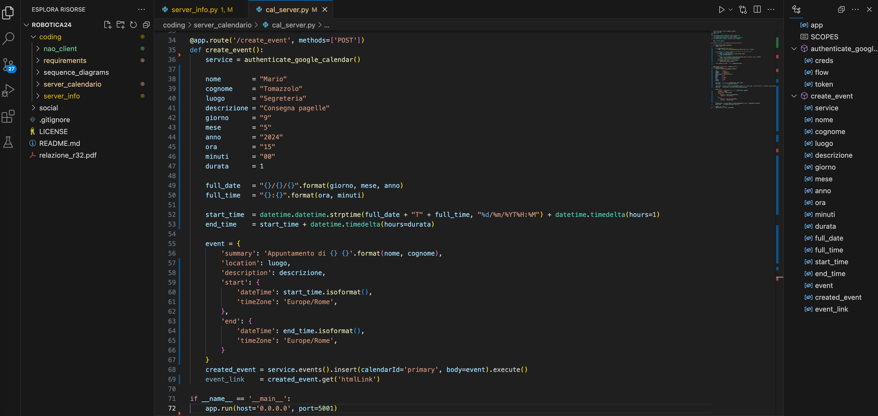
CODICE

Slide 17





I NOSTRI SOCIAL

Slide 18

I NOSTRI SOCIAL
@__.r32.__
@r32_team
@TeamR32
@R32team
SITO WEB R32
socialteam.r32@gmail.com

Slide 19
GITHUB

Slide 20
"I robot non sono solo macchine,
sono la manifestazione del nostro
ingegno e della nostra creatività."
-Hiroshi Ishiguro​

